Slide 1
Kann ein Ausbau des Tourismus ärmeren Ländern zu mehr Wohlstand verhelfen?
Problemanalyse
am Beispiel all‘inklusive Urlaub Summer Splash Türkei

Slide 2
Arbeitsblatt 1: Urlaubsgewohnheiten
Methode: Fragebogen: Welcher Urlaubstyp bin ich?
Wenn ich einen Sommerurlau plane, dann sind mir folgende 3 Aspekte wichtig:
Ruhe und Entspannung
Spaß und Entertainment
Besuch kultureller Sehenswürdigkeiten
Verkostung regionaler Produkte
Sportliche Aktivitäten
Lernen der Landessprache
Erholung und Wellness
Adventure, Erlebnis
Ordne dich einem dieser Urlaubstypen zu!
Urlauber : auf der Suche nach Spaß und Erholung, egal wo!
Reisender: Auf der Suche nach neuen Eindrücken und Sehenswürdigkeiten!
Gast: Auf der Suche nach Austausch und Erkenntnis!

Slide 3
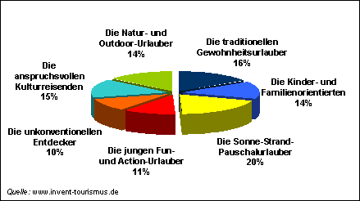
Arbeitsblatt 1: Urlaubstypen nach Zielgruppen in D
Grafik: www.invent-toursimus.de

Slide 4
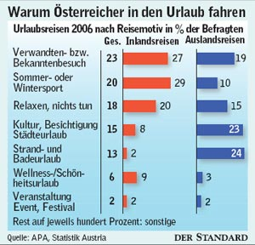
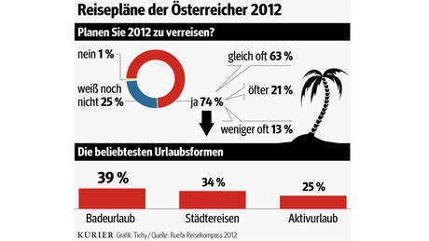
Arbeitsblatt 1: Reisemotive der Ö
Grafik: Der Kurier 12.1.2012
Frage: Für welche Urlaubsform würdest du dich am ehesten entscheiden?
Grafik: der Standard, 7.3.2007

Slide 5
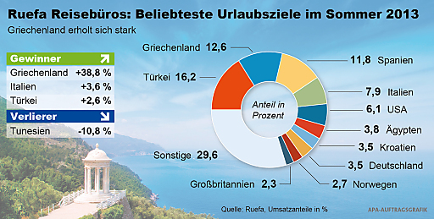
Arbeitsblatt 1: Beliebteste Destinationen der Ö
Frage: Für welche Destination würdest du dich am liebsten entscheiden?
Grafik: http://www.tourismuspresse.at/a/TPB_20130410_TPB0005

Slide 6
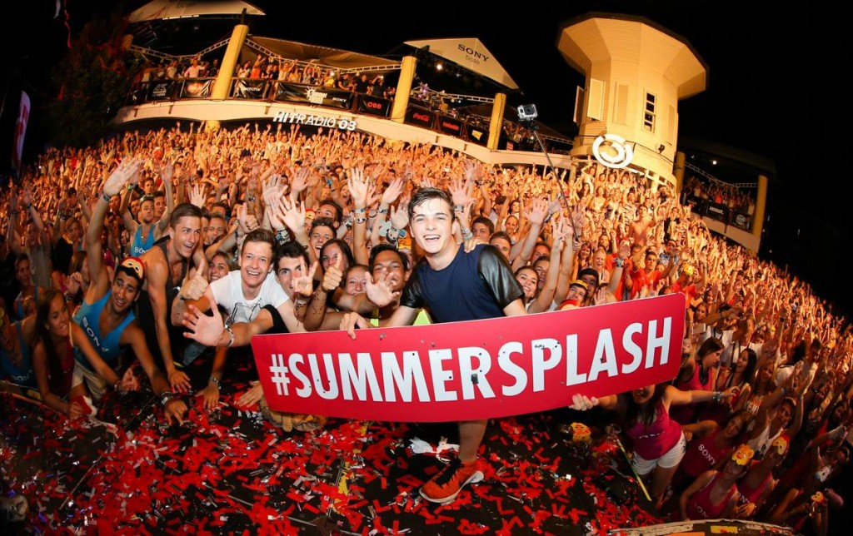
Arbeitsblatt 1: Maturareise
Frage: Wo würdest du am liebsten deine Maturareise verbringen?
Summer Splash Türkei?
Gemietetes Haus in Toskana
Segelturn mit privatem Skipper
Kleines Hotel*** in GR
Sonstige:

Slide 7

Arbeitsblatt 1: Filmausschnitt Piefke-Saga
Methode: Analyse des Begriffs Piefke
Warum sind deutsche Urlauber oft sehr unbeliebt?
Verhaltensregeln für ausländische Urlauber
sich anpassen
keine an Touristen angepasste Speisekarte verlangen wie Berliner, Wiener Würstchen etc..
wir sind nicht D (keine deutschen Lieder auf der Almhütte)…..
Bild: http://www.fantasy-web.de

Slide 8
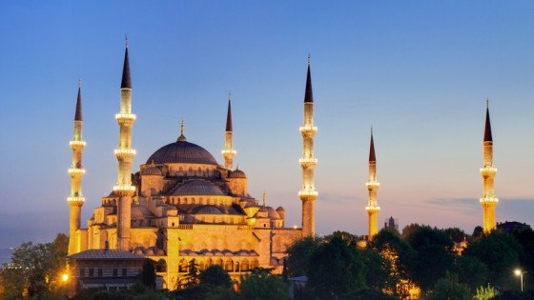
Arbeitsblatt 1: Reflexion eigener Urlaubsgewohnheiten
Methode: Diskussion
Kritische Auseinandersetzung mit den Urlaubsgewohnheiten von Summer Splash Teilnehmern
Passen sich diese an die Kultur und Lebensgewohnheiten des Landes an?
Lebensgewohnheiten in der Türkei
Islamisches Land
Kein Alkohol
Keine freizügige Bekleidung
Kein Schweinefleisch
Rechtfertigung für Summer Splash
„Aber Summer Splash sichert viele Arbeitsplätze und bringt Wohlstand, oder?“
Bild: www.sueddeutsche.de,

Slide 9
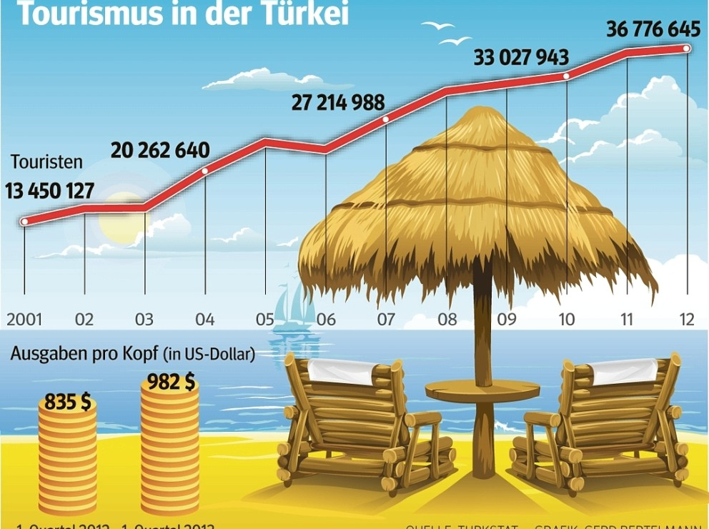
Arbeitsblatt 2: Billig-Türkeiurlaub im Visier
Methode: Grafikinterpretation
Allg. Infos zur Entwicklung des Tourismus in der Türkei einholen.
Türkeiurlauber nahmen in den letzten Jahren rasant zu
Durchnittl. pro Kopf Ausgaben /Urlauber gestiegen auf 982 US-Dollar
All‘ inklusive Urlaube boomen

Slide 10
Arbeitsblatt2: Analyse des Films „Schnäppchen Urlaub Türkei“
Auswirkungen des steigenden Anteils an Billig-All‘inklusive Angeboten (Antalya ab 431 Euro****)
Soziale Folgen
Hoher interner Konkurrenzkampf und hohes Angebot an Personal, das vom Umland an die Küste zieht, führt zu Lohndumping (300E/Monat)
Ungeregelte Arbeitszeiten oft bis zu 16 Std. /Tag
Gewerkschaften werden unter Druck gesetzt- Kündigung
Arbeiter leben in kleinen Baracken auf sehr engem Raum
Busfahrer oft übermüdet (bis zu 20 Std tägl. Transfer)
Wegen niedriger Löhne oft zweiter Job nötig
Folklore Shows in Clubs hat nichts mit wahrem Leben der Türken zu tun
Lebensgewohnheiten im Club an Urlauber angepasst (Bier fließt schon in der Früh)

Slide 11
Arbeitsblatt2: Analyse des Films „Schnäppchen Urlaub Türkei“
Wirtschaftliche Folgen
Bauboom führt zu mehr Konkurrenz unter den Anbietern
Kleine lokale Hotels auf HP Basis müssen zusperren
Einnahmen bleiben bei Hotelketten und Reiseveranstalter
Gast verlässt das Hotel kaum, keine Einnahmen für umliegende Bevölkerung (Restaurants, Bars, Geschäfte…)
Gebuchte Ausflüge nehmen ab, wenn ja nur über genaue Absprachen mit Hotelführung
Tödlicher Kreislauf - Städte sterben aus, Bazare schließen und Touristen bleiben erst recht aus
Bevölkerung muss mehrere Jobs annehmen - Kinderarbeit
Spirale zwischen armer Bevölkerung und jener, die am Tourismus verdient, wird immer größer
Je mehr Touristen kommen, desto ärmer werden die, die von Touristen leben wollten

Slide 12
Arbeitsblatt2: Analyse des Films „Schnäppchen Urlaub Türkei“
Ökologische Folgen
Je mehr Touristen desto mehr Müll
Naturnahe Ausflugsziele werden verschmutzt
Abfälle aus Ausflugsschiffen landen direkt im Meer
Sehr hoher Wasserverbrauch
Mehr Verkehr und Lärm
Armenviertel am Rande der Stadt belasten Umwelt

Slide 13
Arbeitsblatt 2: Analyse des Films „Schnäppchen Urlaub Türkei“
Leidtragende
Profitierende
Hotelangestellte
Busfahrer
Gastgewerbe, Handel
Lokale Reisebüros
Lokale kleinere Hotelbetreiber
Angehörige , Kinder
Reiseveranstalter
Hotelkette
Oberes Management
Flughafenbesitzer (D)
Staat (Steuereinnahmen)
Touristen

Slide 14
Arbeitsblatt 2: Summer Splash im Visier
Worauf basiert der Erfolg von Summer Splash?
Push Faktoren:
Maturastress hinter sich lassen
man will sich was gönnen
sich von alten Zwängen befreien
Pull Faktoren:
riesen Party mit Gleichgesinnten
Uneingeschränkter Alkoholkonsum+ große Auswahl an Essensmöglichkeiten
Luxusunterkunft
einmaliges Erlebnis
maßgeschneidertes Entertainmentprogramm
den Moment der Freiheit voll auskosten
Methode: Partnerarbeit
Angebot: 1 Woche ultra all‘ inkl. im 5*Crystal Admiral Resort um ab 999 Euro
inkl. Markenalkohol und Entertainmentprogramm
Zielgruppe: Maturanten ,die Abschluss ihrer Schulzeit feiern wollen

Slide 15
Arbeitsblatt 2: Summer Splash im Visier
Methode: Diskussion „Ist Summer Splash ein vernünftigeres Konzept ?“
Nein
Einheimische profitieren kaum
Maturanten verlassen kaum den Club ,feiern nachts und schlafen tagsüber
Organisation und Entertainment in österreichischer Hand
Nur türkische Hotelkette profitiert
Uneingeschränkter Alkohol entspricht nicht der Kultur des Landes
Ja
Der hohe Preis müsste sich auch positiv auf Angestellte auswirken.
Müllentsorgung , Reinigung sollte auch um den Preis enthalten sein.
Im geschlossenen Clubareal wird die Kultur nicht so stark beeinträchtigt. (kurze Dauer)
Höhere Steuereinnahmen kommen bei gerechter Umverteilung auch Umgebung zugute.
Offene Frage: Wer verdient genau wie viel an einem Summer Splash Urlaub?
Email an Reiseveranstalter

Slide 16
Arbeitsblatt 3: Verantwortungsvolles Reisen
Globale Kriterien laut Umweltprogramm der vereinten Nationen , Rainforest Alliance und Welttourismusorganisation
Reduzierung negativer Auswirkungen auf die Umwelt
Maximierung des sozialen und wirtschaftlichen Nutzens für die lokale Bevölkerung
Bewahrung des kulturellen Erbes
ein wirkungsvolles Nachhaltigkeitsmanagement

Slide 17



Arbeitsblatt 3: Verantwortungsvolles Reisen nach Traverdo
Nachhaltiger Tourismus
ökologisch, sozial und kulturell verantwortungsvolles Reisen
echteres Erleben von Land und Kultur
Einnahmen kommen vor allem lokaler Bevölkerung und Naturschutzprojekten zu Gute
sorgt für faire Arbeitsbedingungen und Gehälter
Bewahrung der Kultur und Natur
„Wenn die einheimische Bevölkerung durch verantwortungsvolle Reisende zudem ein verlässliches Einkommen hat, entwickelt sie selbst ein Interesse, gefährdete Arten zu schützen und die Natur zu bewahren. Auf diese Weise sind schon Wilderer zu Fremdenführern geworden und illegale Holzfäller zu Park-Rangern“ (..)

Slide 18
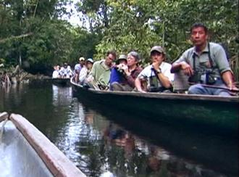
Film: Sanfter Tourismus Bsp. Regenwald Ecuador
Film: Wie nachhaltiger Tourismus den Regenwald schützen kann –
Global 2000
Große Erdölvorkommen bedrohen Regenwälder im Jasuni Nationalpark
Private Initiative baut Touristencamp mit ökologischen Standards (biolog. Kläranlage, Solarenergie…)
Umweltschutz und Tourismus bieten neue Jobs neben jenen der Erdölindustrie
Indianer arbeiten nun für die Natur und nicht auf ihre Kosten, Kultur und Lebensraum bleibt erhalten
Bild: http://www.dw.de/global-3000

Slide 19
Arbeitsblatt 4: Die andere Art zu reisen!
Methode: Gruppenarbeit Internetrecherche
Schüler analysieren unkonventionelle Urlaubsangebote
Gesuchte Infos
Zielgruppe
Angebot
Gründe für Nachhaltigkeit
Persönliche Meinung
Urlaubsangebote
Intervac
Madeira Delphine und Meer
Wild Coast Schools Projekt

Slide 20
Arbeitsblatt 4: Intervac
Zielgruppe: Reisende die gerne in einem anderen Land „leben“ wollen und Kosten sparen wollen.
Angebot: privater Häuser oder Wohnungstausch
Mitgliedschaft: Euro 89 /Jahr Zugriff auf Angebotsliste aus 50 Staaten weltweit, inkl. Versicherung für Eigenheim
Nachhaltigkeit: umliegende Bevölkerung profitiert am meisten
"Intervac hat mein Leben soviel reicher gemacht. Jeden Sommer tausche ich nun und bringe meinen Mann und meine Kinder in ein neues Land. Sie sollten es auch einmal versuchen. „
Quelle: http://www.intervac.at/

Slide 21
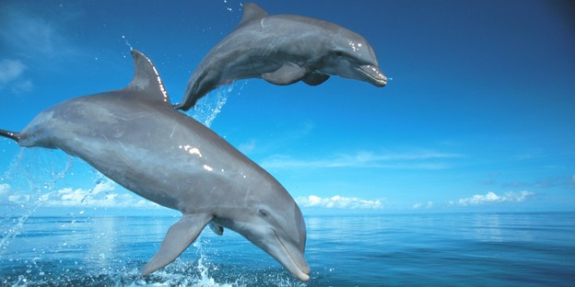
Arbeitsblatt 4: Madeira-Delphine und Meer
Zielgruppe: Tier-und Naturliebhaber
Angebot: Inselurlaub + Bildungsreise inkl. Whale und Delfine Watching
1 Woche 1299,-- 8 Tage ohne Flug HP ohne Flug
Quelle: www.traverdo.at
Bild: www. taz.de
Nachhaltigkeit
Einnahmen kommen Meeresschutzprojekten zu Gute .

Slide 22
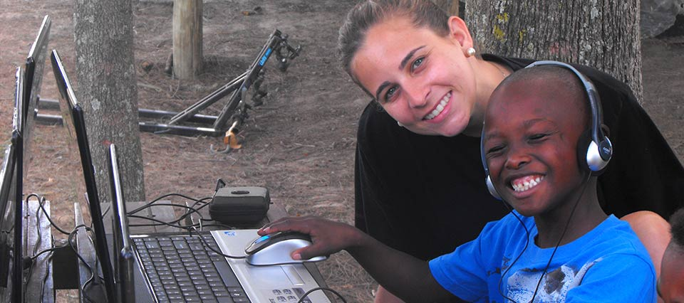
Arbeitsblatt 4: Wild Coast Schools Projekt
Zielgruppe: junge Studenten
Angebot: 47 Tage lang Computerkenntnisse unterrichten
Euro 795,-- ohne Flug
Inkl. Verpflegung und Unterkunft und Ausflüge
Bild:http://www.southafricavolunteerexperiences.org.za
Nachhaltigkeit:
Hilfe zur Selbsthilfe, Studenten leben unter sehr einfachen Bedingungen , angepasst an Kultur der Bewohner

Slide 23
Arbeitsblatt 4: Maßnahmen
Methode: Gruppenarbeit
Broschüre mit alternativem
Maturareisekonzept erstellen
Segelturn mit privatem Skipper inkl. HP, abends Feiern in lokalen Diskotheken etc.
Selbstversorger Haus am Meer
Verbesserungsvorschläge für all‘inkl. Programme
Entertainmentprogramm nicht Österreichern überlassen
Mehr Ausflüge in die Umgebung im Programm inkludieren
Kulturaustausch fördern: Kochkurse in regionalen Restaurants anbieten oder Besuch eines Hamam
Trinkgelder am Ende der Reise direkt übergeben

Slide 24
Abschluss: Maßnahmenkatalog
Maßnahmen für ein respektvolleres Reisen
Lokale Hotelanbieter buchen
sich im Vorfeld über Land und Leute informieren
auch außerhalb des Hotels essen, einkaufen, Besichtigungen durchführen
möglichst viele öffentliche Verkehrsmittel verwenden
Müll vermeiden, Wasser sparen (keinen Wasserpark in der Wüste besuchen oder in der Wüste Golf spielen, kein tägl. Handtuch oder Bettwäschewechsel…)
soziale oder ökologische Projekte unterstützen

